Slide 1
Vstup do psychologické profese
Ambulance dětské klinické psychologie
Aneta Siroňová
Notes:
Specializační vzdělávání v klinické psychologii, fungování ambulance dětské klinické psychologie
Nástrahy a překvapení klinické psychologické praxe – praktické informace
Nástrahy a překvapení klinické psychologické praxe – „diagnostické prohřešky z praxe“, psychologické poradenství
Informace a zdroje, které mohou absolventovi usnadnit start v práci s dětmi a v klinické praxi
Jak získávat podporu pro sebe při výkonu psychologické praxe
Sdílení zkušeností z psychologické práce s dětmi z klinického prostředí
Diskuze nad konkrétními příklady z klinické psychologické praxe

Slide 2
Specializační vzdělávání v klinické psychologii
5 let postgraduálního studia při úvazku 1.0 (10 let při úvazku 0.5) – praxe na psychologickém pracovišti zdravotnického zařízení
Minimální výše pracovního úvazku 0.5, jinak se praxe do atestací nezapočítává
Průběžné povinnosti:
Pravidelná účast na skupinových kazuistických seminářích (při plném úvazku 1x14 dní, min 10 za semestr, konané na akreditovaných pracovištích)
1 x semestr účast přímo na IPVZ na povinném teoretickém semináři
Dále: povinný kurz neodkladné první pomoci a seminář Základy zdravotnické legislativy, absolvování psychoterapeutického minima (abs. 200 hodin zahájeného komplexního akreditovaného PST výcviku)

Slide 3
Specializační vzdělávání v klinické psychologii
Po 3 letech (plného úvazku) pak další dva roky praxe – z toho jeden rok musí probíhat na akreditovaném pracovišti a z toho:
Minimálně 1 měsíc na psychologickém pracovišti poskytujícím péči o děti
Minimálně 1 měsíc na psychologickém pracovišti, které poskytuje své služby psychiatrickým pacientům
Minimálně 1 měsíc na psychologickém pracovišti lůžkového oddělení, které poskytuje své služby pacientům jiných lékařských oborů
Plus další kurzy, semináře na získání dostatečného počtu kreditů, které umožní přistoupit k atestační zkoušce (ROR, Psychologická vývojová diagnostika…)

Slide 4
A další ... … …
Specializační vzdělávání v dětské klinické psychologii
Specializační vzdělávání v psychoterapii
(pozor: nezaměnit s absolvováním komplexního akreditovaného PST výcviku)
24 měsíců, nutnou podmínkou je absolvování prvních 36 měsíců spec. vzdělávání v klinické psychologii a 200 hodin komplexního PST výcviku akreditovaného pro zdravotnictví
Seznam výkonů – nutné vést psychoterapii s klienty/pacienty “spadajícími“ do konkrétního okruhu diagnóz
1x semestr IPVZ kurz, povinný specializační kurz v rozsahu 5 dní
Komplexní pst výcvik schválený pro zdravotnictví
Notes:
https://www.mzcr.cz/wp-content/uploads/wepub/4225/39851/P%C5%99%C3%ADloha-%C4%8D.-65-VP-Psychoterapie.pdf

Slide 5
Na co pamatujte…
Na papíře to vypadá děsivě, v logbooku to vypadá děsivě, někdy to vypadá děsivě na samotném pracovišti
Ale! Během praxe plyne předatestační příprava „skoro sama“, kurzy jsou hodně přínosné, kazuistické semináře jsou nezbytné, den na IPVZ je odpočinkový ☺
Je ale důležité si dobře vybrat pracoviště a zajímat se o podmínky, za kterých probíhá předatestační příprava na tom daném konkrétním pracovišti

Slide 6
Co se spíš vyplatí
Ohlídat si akreditaci zařízení – obecně se udělují dva typy akreditace – pro praktickou výuku a pro teoretickou výuku, velká část zdravotnických zařízení má pouze akreditaci pro praktickou část, tudíž na kazuistické semináře je nutné dojíždět na jiné pracoviště
(pozor nástraha: může se tak stát, že je budete navštěvovat ve svém volném čase)
Výhodnější může být pracovat v nemocnici, kde je více oddělení – zaměstnavatel jednodušeji uvolní psychologa na potřebné praxe
(pozor nástraha: při práci v ambulanci je nutné pak mít stáže z jiných pracovišť – zaměstnavatel může mzdu za práci jinde proplatit, ale také vám dát neplacené volno/požadovat vybrání dovolené/požadovat nadpracování hodin ze stáže na svém pracovišti/kombinovat typy uvolnění)
Notes:
https://www.mzcr.cz/akreditace-podle-zakona-c-96-2004-sb/

Slide 7
Nástraha – tzv. „stabilizační dohody“
Dohoda mezi zaměstnancem a zaměstnavatelem, ve které se stanovuje za jakých podmínek bude probíhat vzdělávání psychologa v atestační přípravě a co za to zaměstnavatel získá
Co je důležité:
Zaměstnavatel psychologovi umožní se vzdělávat, uvolní ho na potřebné stáže/semináře/v lepším případě poskytne finanční podporu na kurzy
Psycholog se zaváže, že po úspěšném dokončení atestace bude na daném pracovišti pracovat dalších několik let – obvykle 5 let při daném úvazku (záleží na konkrétních podmínkách)
Pozor – při ukončení pracovního poměru dříve, náleží zaměstnavateli náhrada (podle podmínek i návrat mzdy, která byla proplacena např. během účasti na pravidelném povinném semináři IPVZ)
Je možné získat rezidenční místo - Rezidenčním místem je školící místo na akreditovaném pracovišti, které je spolufinancováno ze státního rozpočtu

Slide 8
Nástraha – tzv. „stabilizační dohody“
Na co pamatovat:
Rozhodně není stabilizační dohoda pravidlem (např. v NUDZ jsou psychologové běžně uvolňováni na vzdělávání, kurzovné si hradí sami)
Osobní doporučení:
hledejte zařízení bez stabilizační dohody s kladným přístupem ke vzdělávání
Už při přijímacím pohovoru si ověřujte, jak konkrétně probíhá uvolňování na vzdělávání a zda má dané pracoviště volné místo pro vzdělávání v klinické psychologii (často je akreditace udělena např. jen na dvě pracovní místa!)
chtějte vidět podobu stabilizační dohody ještě před podpisem pracovní smlouvy
Tip: pokud už začnete pracovat bez stabilizační dohody, zaměstnavatel už na její zpětné podepsání nemá ze zákona nárok (ačkoli se děje opak – vlastní zkušenost)
Notes:
Co je trochu nepraktické – tuto dohodu podepisujete během začátku praxe, kdy pracoviště ještě plně neznáte

Slide 9
Na co se ptát při přijímacím pohovoru
Máte AKTUÁLNĚ volnou pracovní pozici pro nastoupení do specializačního vzdělávání?
Vyžadujete stabilizační dohodu? Jaké jsou její konkrétní podmínky?
Kde probíhá pravidelný kazuistický seminář? Pokud probíhá na jiném pracovišti, za jakých podmínek na něj budu uvolňován/a?
Za jakých podmínek budu uvolňován/a na semináře na IPVZ, psychoterapeutický výcvik, další kurzy?
Za jakých podmínek budu uvolňován/a na absolvování povinných stáží po absolvování základního kmene?
Jak konkrétně bude probíhat supervize mé práce? Kdo je supervizor? Kolik dalších psychologů má na starosti?
Tip: ideálně chtějte vše konkrétně definovat do pracovní smlouvy, pokud tomu tak nebude v předloženém návrhu

Slide 10
Na co pamatujte:
Jdete PRACOVAT, práce psychologa ve zdravotnictví není DOBROVOLNICTVÍ
Jste plně kompetentní si vyjednat podmínky práce takové, aby vám v ní bylo dobře – je to náročná práce, systém je náročný a je třeba si v něm najít vyhovující místo – to nepodceňte
Máte nadprůměrné znalosti z oblasti statistiky, psychometriky, diagnostiky – to se moc cení ☺
Nedoporučuji vybírat dovolenou na kurzy, semináře – je potřeba nepodcenit odpočinek – hlavně na začátku a později také!
Najděte si pracoviště, které vás bude podporovat ve vzdělávání na všech úrovních (a to opravdu se vším všudy…ne, že si to napíší do inzerátu, zapíšete se do spec. vzdělávání a pak se sedřete)

Slide 11
K zamyšlení
Jaké jsou mé hodnoty?
Proč chci pracovat ve zdravotnictví?
Proč chci pracovat s dětmi?
Co mi absolvování atestace přinese?
Statut klinického psychologa? A co to vlastně pro mě znamená?
Chci absolvovat atestace, abych měl/a vlastní ordinaci, kdy je péče hrazena zdravotní pojišťovnou?
Chci pracovat jako supevizor?

Slide 12
Důležité odkazy s informacemi
Popis programů
https://www.mzcr.cz/vzdelavaci-programy-specializacniho-vzdelavani-pro-nelekarske-zdravotnicke-pracovniky/
Seznam otázek a odpovědí – klinická psychologie
https://www.ipvz.cz/o-ipvz/kontakty/pedagogicka-pracoviste/klinicka-psychologie/casto-kladene-otazky
Seznam akreditovaných pracovišť (klinická psychologie, dětská psychologie, psychoterapie)
https://www.mzcr.cz/seznamy-akreditovanych-zarizeni/
Seznam akreditovaných PST výcviků pro zdravotnictví
https://www.ipvz.cz/o-ipvz/kontakty/pedagogicka-pracoviste/klinicka-psychologie/schvalovani-psychoterapeutickych-vycviku

Slide 13
Reálný týden v praxi psychologa v předatestační přípravě na ambulantním pracovišti
Úvazek 0.8
Pondělí: ordinační doba: 8:00 – 18:00 (9,5 hod)
typicky:
1) dvě cílená vyšetření dětí (po cca 90-120 min) a 4 terapie (60 min)
2) cílené vyšetření dítěte (cca 90-120 min), 5 terapií
3) tři cílené vyšetření dítěte, 2-3 terapie (velmi výjimečně)
4) 7 terapií
zbytek času věnujete výsledkům vyšetření, psaní zdravotnické dokumentace, psaní zpráv
Úterý – ordinační doba: 8:00-12:30 – 3 terapie, 1 vyšetření/2 terapie,2 vyšetření odpoledne: kazuistický seminář (1x14 dnů) 13:30-15:30
Středa: ordinační doba: 8:00 – 18:00 (9,5 hod) – skladba shodná jako pondělí
Čtvrtek: ordinační doba: 8:00-17:00 (8,5 hod) – skladba shodná jako pondělí, akorát o jednu terapii méně
Notes:
Popis fungování ambulance klinické psychologie – kódování výkonů, principy

Slide 14
Další frustrace … aha ta diagnostika
Střípky zkušeností:
Dg. Vývojové dysfázie na základě porovnání výsledků neverbálního inteligenčního testu Sonr 2^{1/2}-7 a verbální škály v S-B IV
Ignorace intervalů spolehlivosti
Přehnaná víra v projektivní testy
ROR s přístupem alá věštíme z koule, signováním se zabývat nebudeme, na to není čas…

Slide 15
Moje doporučení
Zopakovat si detailně vývojovou psychologii (nejen dětskou klinickou psychologii) – často chodí rodiče s trápením ohledně vývojově normálního chování
Absolvovat kurz krizové intervence (hodí se u adolescentů a rodičů)
Rozšířit si obzory v možnostech práci s menšími dětmi – jaké se nabízejí “dětské“ pst výcviky, kurzy (já mám absolvovaný výcvik v nedirektivní terapii hrou pro děti do 11 let)
Posilovat pocit vlastní kompetence a zároveň přijmout to, že se nečeká, že víte všechno ☺ … ani ti supervizoři neví všechno ☺
Vytvořit si intervizní tým se spolužáky a SDÍLET
Aktivně vyhledávat supervizi
Vracet se pro rady na katedru psychologie FSS ☺
Pamatovat na to, že příběh každého dítěte a každé rodiny je jedinečný
Notes:
Informace a zdroje, které mohou absolventovi usnadnit start v práci s dětmi a v klinické praxi

Slide 16
Kazuistiky

Slide 17
„psychometrická kazuistika“
V čem vám znalosti z psychometriky pomohou:
znáte CFA, víte, jak funguje a minimálně tušíte, že nemůžeme průměrovat vše, co nás napadne, i když to vypadá z hlediska teorie nějak smysluplně
Znáte rozdíl mezi latentní a manifestní proměnnou, znáte IRT a dokážete chápat, jak funguje testová metoda založená na teorii odpovědi na položku
Umíte vypočítat intervaly spolehlivosti a stavět tak svůj úsudek na lepším podkladě, uvědomujete si určitou relativitu výsledku testu a dokážete s ní pracovat
Dokážete přečíst manuál detailně a postavit svůj diagnostický úsudek na mnohem více zdrojích než pouze na tabulce norem
Dokážete vyhodnotit nedostatky použitých testových metod v konkrétním případě
Dokážete zhodnotit kvalitu provedených studií, na kterých stavíte své diagnostické úvahy v průběhu celé praxe
…

Slide 18
Vlastní zdroje
Kde jsou moje hranice?
Jak si hranice dokážu obhájit?
Jakou potřebu kontroly nad situací mám?
Jak jsem na tom se svou potřebou výkonu? Dokážu být trpělivý/á?
Jak jsem na tom se schopností sdělit špatnou zprávu tak, jak je?
Jak jsem na tom se schopností sdělit dobrou zprávu, i když „příjemce zprávy“ chce slyšet špatnou zprávu?
Jak reaguji při nátlaku?
Poznám, když po mě chce někdo něco nereálného?
Dokážu zklamat a být s tím ok?

Slide 19
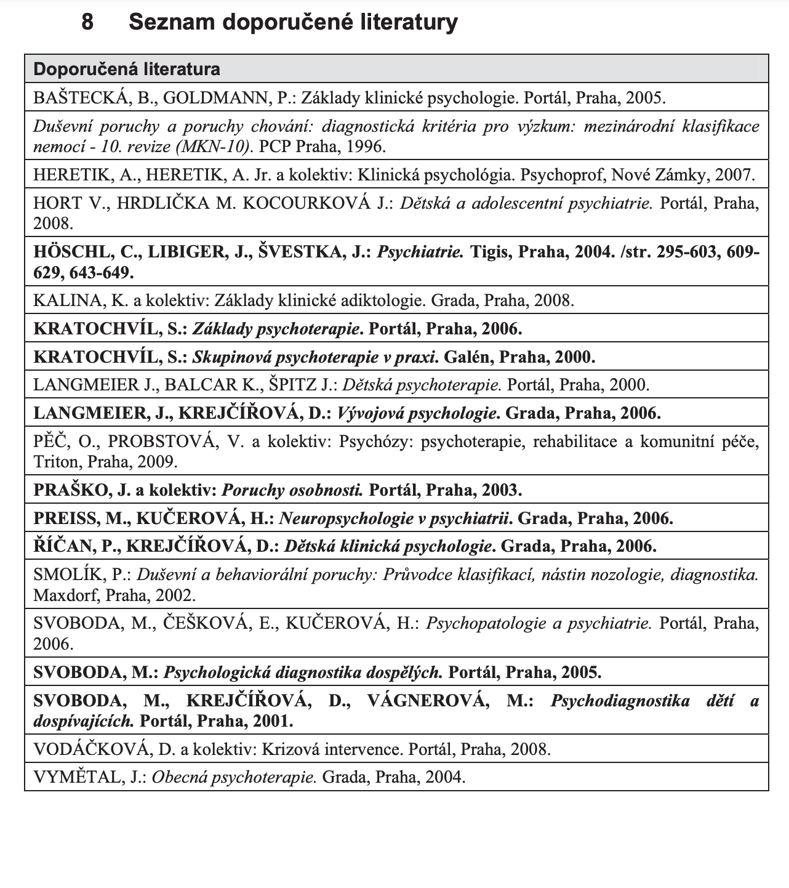
Doporučené zdroje MZ pro spec. vzdělávání v klinické psychologii

Slide 20
Závěrem
Práce je to velmi zajímavá, bez stereotypu (v závislosti na pracovišti)
Podmínky jsou náročné – najít si pracoviště, ve kterém mi bude dobře
Aktivně se zajímat o podmínky uvolňování na vzdělávání už pří pohovoru
Pamatovat na to, že podmínky atestace postupně „plynou“
Nepodcenit supervizi a intervizi
pozor na “spasitelský komplex“ a přílišné nadšení
Pokud budete mít jakékoli dotazy v průběhu dalších let, tak se ozvěte ☺

